Slide 1
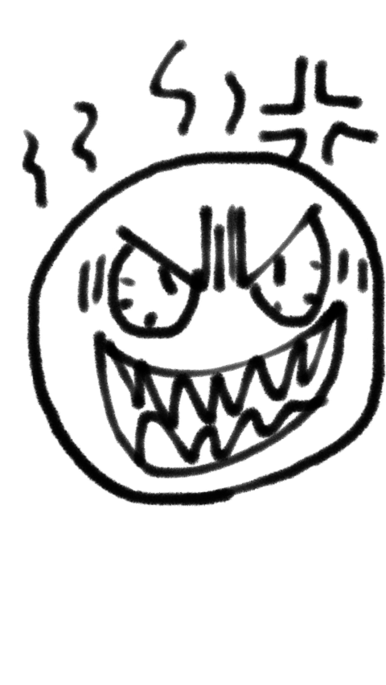
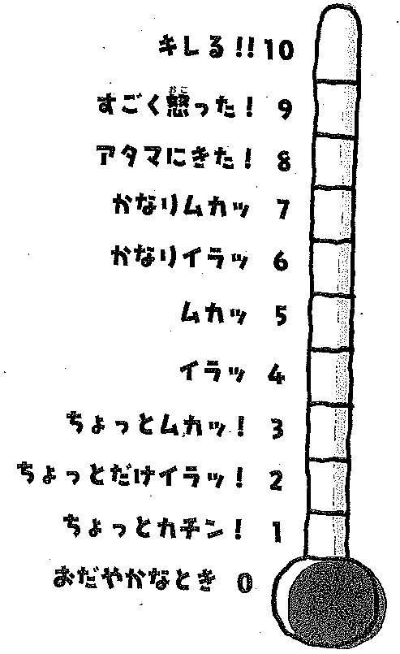
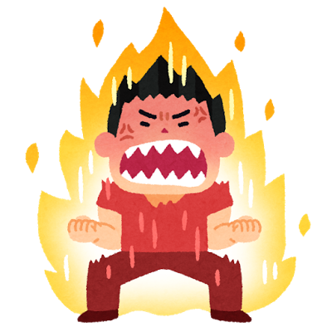
学習プリント
年 組 名前
①
日本人の怒りの特徴
１位
２位
②
アンガー
マネジメント
とは？
（ ）
（ ）
です。
③
自己診断してみよう
強度
１０
他人
１０
５
５
５
５
５
攻撃性
５
持続性
１０
１０
頻度
自分
１０
１０
モノ
④
最近怒ったこと と かくれた感情
心の温度計
本当に怒るほどのことだった？？
⑤
私たちを怒らせるものの正体「◯◯思考」

Slide 2
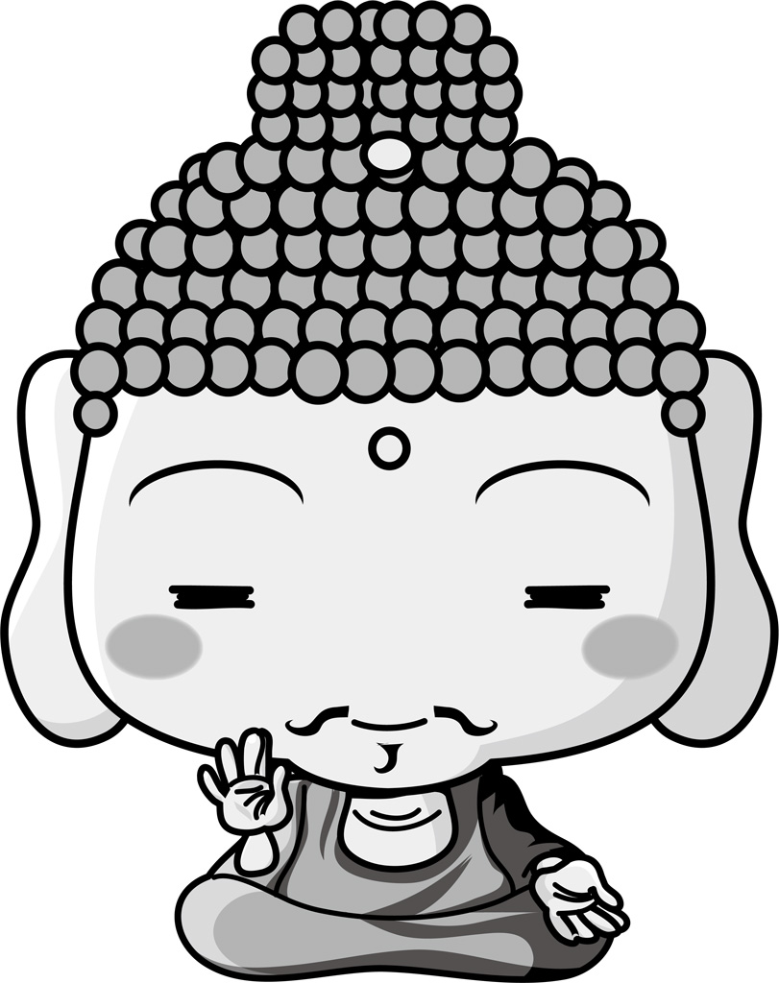
｝
⑥
６秒ルール その間に何で気を紛らわす？
長くて６秒
他の人のも参考にしながら、書いてみよう
⑦
感想を書きましょう

